Slide 1


HEF-030 · MISSION 08 / 10
Mesurer pour de vrai
La théorie prédit, la mesure confirme. Savoir mesurer proprement est une compétence à part entière.
Badge : Scientifique du code
70 min · débutant
Notes:
Mission 8 — Mesurer pour de vrai. Durée conseillée : 70 minutes. Guide : Léo. Annoncer la mission, le badge à gagner et le plan.

Slide 2
L'histoire
L'histoire
Kodi a optimisé une fonction et annonce fièrement : « C'est deux fois plus rapide ! » Sam demande : « Combien de fois as-tu mesuré ? Sur quelles données ? Et sur quelle machine ? » Kodi n'a mesuré qu'une fois, sur 10 éléments, pendant qu'il écoutait de la musique.
« Une mesure sans protocole n'est qu'une opinion », dit Sam.
Dans cette mission, tu apprends à construire des benchmarks fiables et à lire leurs résultats.

Slide 3
À la fin, je serai capable de…
Ta mission
1
mesurer proprement avec time.perf_counter et timeit
2
répéter les mesures et utiliser la médiane
3
mesurer pour plusieurs tailles de données
4
estimer l'exposant de croissance à partir de mesures
5
identifier les causes de mesures trompeuses
Notes:
Reprendre chaque point à voix haute.

Slide 4
Défi d'échauffement
Défi d'échauffement
Tu veux savoir si ton trajet à vélo est plus rapide que le bus. Tu le fais une fois : vélo 22 min, bus 25 min. Peux-tu conclure ? Liste cinq raisons pour lesquelles ta mesure pourrait être trompeuse. Que ferais-tu pour la rendre fiable ?

Slide 5
Les bases d'une bonne mesure
Le concept
Répéter : une mesure isolée est bruitée.
Prendre la médiane (ou le minimum) plutôt que la moyenne, moins sensible aux pics.
Varier n pour voir la tendance, pas un seul point.
Isoler ce qu'on mesure : ne pas inclure la génération des données.
Contrôler : mêmes données pour comparer deux versions.
Noter l'environnement : machine, version de Python, charge.
`time.perf_counter`

Slide 6
`time.perf_counter` (suite)
Le concept
import time
debut = time.perf_counter()
sorted(range(100000, 0, -1))
duree = time.perf_counter() - debut
print(round(duree, 5))
`timeit`
timeit répète le code et réduit le bruit.
import timeit
t = timeit.repeat("sorted(donnees)", setup="donnees = list(range(1000, 0, -1))", n
umber=100, repeat=5)
print(min(t) / 100) # meilleur temps moyen par exécution

Slide 7
Un petit banc d'essai réutilisable
Le concept
import time, statistics
def mesurer(f, donnees, repetitions=5):
temps = []
for _ in range(repetitions):
t = time.perf_counter()
f(donnees)
temps.append(time.perf_counter() - t)
return statistics.median(temps)
Estimer l'exposant
Si le temps vaut c × nᵏ, alors en doublant n le temps est multiplié par 2ᵏ. Le rapport entre deux mesures donne k :

Slide 8
Estimer l'exposant (suite)
Le concept
Rapport T(2n) / T(n) | Croissance probable
≈ 1 | O(1)
≈ 2 | O(n)
un peu plus de 2 | O(n log n)
≈ 4 | O(n²)
≈ 8 | O(n³)
Pièges de mesure
Piège | Effet
Chauffer le cache / première exécution | première mesure plus lente
Trop petit n | bruit plus grand que le signal

Slide 9
Pièges de mesure (suite)
Le concept
Piège | Effet
Données favorables (déjà triées) | résultat non représentatif
Autre programme en cours | pics aléatoires
Mesurer la création des données | on mesure autre chose
🧠 Astuce : une courbe vaut mieux qu'un chiffre. Trace le temps pour 5 valeurs de n.

Slide 10
Exemple pas à pas
Exemple pas à pas
Problème : estimer le Big O de a_doublon à partir de mesures.
import time, statistics
def a_doublon(liste):
for i in range(len(liste)):
for j in range(i + 1, len(liste)):
if liste[i] == liste[j]:
return True
return False
def mesurer(f, donnees, repetitions=5):
temps = []
for _ in range(repetitions):
t = time.perf_counter()
f(donnees)
temps.append(time.perf_counter() - t)
return statistics.median(temps)

Slide 11
Exemple pas à pas (suite)
Exemple pas à pas
precedent = None
for n in (250, 500, 1000, 2000):
t = mesurer(a_doublon, list(range(n)))
rapport = "" if precedent is None else f"x{t / precedent:.1f}"
print(n, round(t, 4), rapport)
precedent = t
Lecture : à chaque doublement de n, le rapport est autour de 4 : la croissance est quadratique, ce qu'on attendait.
Remarque : on a utilisé une liste sans doublon (pire cas). Avec une liste qui commence par deux valeurs identiques, la fonction s'arrête tout de suite : mesurer le meilleur cas aurait donné une conclusion fausse.

Slide 12
À toi, avec aide
À toi, avec aide
Mesure sorted sur des listes aléatoires de n = 20 000, 40 000, 80 000, 160 000 éléments.
Génère les données avant la mesure.
Répète 5 fois et prends la médiane.
Calcule les rapports T(2n)/T(n). Que concluds-tu ?

Slide 13
Indices progressifs
À toi, avec aide · réponse
Indice 1
Utilise random.random() pour générer.
Indice 2
Appelle sorted(donnees) dans la mesure ; ne mesure pas la génération.
Indice 3
Pour du O(n log n), le rapport est un peu au-dessus de 2.
Notes:
Laisser les apprenants chercher avant de révéler cette réponse.

Slide 14
Réponse
À toi, avec aide · réponse
import random, time, statistics
def mesurer(f, donnees, repetitions=5):
temps = []
for _ in range(repetitions):
t = time.perf_counter()
f(donnees)
temps.append(time.perf_counter() - t)
return statistics.median(temps)
precedent = None
for n in (20000, 40000, 80000, 160000):
donnees = [random.random() for _ in range(n)]
t = mesurer(sorted, donnees)
print(n, round(t, 4), "" if precedent is None else f"x{t / precedent:.2f}")
precedent = t
Les rapports sont un peu supérieurs à 2 : cohérent avec O(n log n).
Notes:
Laisser les apprenants chercher avant de révéler cette réponse.

Slide 15
À toi, en solo
À toi, en solo
Écris un outil courbe(f, generateur, tailles) qui, pour une fonction f, un générateur de données generateur(n) et une liste de tailles, renvoie la liste [(n, temps_median)] et affiche une estimation de l'exposant k par régression simple : k ≈ log(T2/T1) / log(n2/n1), moyenné sur les paires consécutives.
Teste-le sur : parcours simple (k ≈ 1), double boucle (k ≈ 2), sorted (k un peu au-dessus de 1).

Slide 16
Pistes de correction
À toi, en solo · réponse
import math, random, statistics, time
def courbe(f, generateur, tailles, repetitions=5):
points = []
for n in tailles:
donnees = generateur(n)
temps = []
for _ in range(repetitions):
t = time.perf_counter()
f(donnees)
temps.append(time.perf_counter() - t)
points.append((n, statistics.median(temps)))
exposants = [math.log(t2 / t1) / math.log(n2 / n1)
for (n1, t1), (n2, t2) in zip(points, points[1:]) if t1 > 0 and t
2 > 0]
k = sum(exposants) / len(exposants)
return points, k
def parcours(l):
Notes:
Laisser les apprenants chercher avant de révéler cette réponse.

Slide 17
Pistes de correction (suite)
À toi, en solo · réponse
s = 0
for x in l:
s += x
return s
def double(l):
c = 0
for a in l:
for b in l:
c += 1
return c
gen = lambda n: list(range(n))
for nom, f, tailles in (("parcours", parcours, (200000, 400000, 800000)), ("double
", double, (200, 400, 800))):
_, k = courbe(f, gen, tailles)
print(nom, "k ≈", round(k, 2))
Notes:
Laisser les apprenants chercher avant de révéler cette réponse.

Slide 18
Pistes de correction (suite)
À toi, en solo · réponse
Les valeurs de k sont proches de 1 et 2. Un écart de ±0,3 est normal : le bruit de mesure existe.
Notes:
Laisser les apprenants chercher avant de révéler cette réponse.

Slide 19
Pièges classiques
Pièges classiques
Piège | Pourquoi c'est un problème | Comment l'éviter
Une seule mesure | Bruit pris pour un résultat | Répéter et prendre la médiane
Mesurer la préparation des données | On mesure autre chose | Séparer génération et mesure
Un seul n | Impossible de voir la tendance | Au moins 4 ou 5 tailles
Comparer sur des données différentes | Comparaison injuste | Mêmes données pour les deux versions

Slide 20
Mini-boss
Mini-boss
Banc d'essai complet. Compare trois façons de détecter un doublon : double boucle, len(set(l)) != len(l), et tri puis comparaison des voisins.
Génère trois jeux : sans doublon (pire cas), avec doublon au début, avec doublon à la fin.
Mesure pour n = 1 000, 2 000, 4 000, 8 000 (réduis n pour la double boucle si besoin).
Remplis un tableau et estime l'exposant de chaque méthode sur chaque jeu.
Écris un rapport de 10 lignes : conclusions, limites de ta mesure, recommandation.

Slide 21
Pistes de correction
Mini-boss · réponse
import statistics, time
def v1(l):
for i in range(len(l)):
for j in range(i + 1, len(l)):
if l[i] == l[j]:
return True
return False
def v2(l):
return len(set(l)) != len(l)
def v3(l):
s = sorted(l)
return any(s[i] == s[i + 1] for i in range(len(s) - 1))
def mes(f, d, r=3):
t = []
for _ in range(r):
Notes:
Laisser les apprenants chercher avant de révéler cette réponse.

Slide 22
Pistes de correction (suite)
Mini-boss · réponse
a = time.perf_counter(); f(d); t.append(time.perf_counter() - a)
return statistics.median(t)
for n in (500, 1000, 2000):
jeux = {"sans": list(range(n)), "debut": [0, 0] + list(range(2, n)), "fin": li
st(range(n - 1)) + [0]}
for nom, d in jeux.items():
print(n, nom, *(round(mes(f, d), 5) for f in (v1, v2, v3)))
Rapport attendu : v1 est O(n²) sauf si le doublon est au début ; v2 est O(n) ; v3 est O(n log n). La limite : les mesures dépendent de la machine et de Python.
Notes:
Laisser les apprenants chercher avant de révéler cette réponse.

Slide 23
Quiz éclair
Quiz éclair
1. Pour réduire le bruit d'une mesure, on :
  A. la fait une seule fois
  B. la fait pendant un téléchargement
  C. la répète et prend la médiane
2. Si T(2n)/T(n) ≈ 4, la croissance est :
  A. quadratique
  B. linéaire
  C. constante
3. On ne doit pas inclure dans la mesure :
  A. l'appel de la fonction
Notes:
Faire répondre à main levée avant de passer aux réponses.

Slide 24
Quiz éclair (suite)
Quiz éclair
  B. la génération des données
  C. le calcul du résultat
4. 🔁 Révision mission 06 : Trier avant de chercher est rentable quand :
  A. on fait une seule recherche
  B. les données changent sans cesse
  C. on fait beaucoup de recherches
5. 🔁 Révision mission 07 : Un cache sans limite risque de :
  A. consommer toute la mémoire
  B. ralentir le processeur
  C. effacer les données
Notes:
Faire répondre à main levée avant de passer aux réponses.

Slide 25
Réponses
Quiz éclair · réponse
C.
A.
B.
C.
A.
Notes:
Laisser les apprenants chercher avant de révéler cette réponse.

Slide 26
Je réfléchis
Je réfléchis
Quelle « mesure rapide » as-tu déjà prise pour une vérité ?
Comment expliquerais-tu à un collègue pourquoi on prend la médiane ?

Slide 27
À retenir
À retenir
1
Répéter, prendre la médiane, varier n.
2
Séparer préparation des données et mesure.
3
Le rapport T(2n)/T(n) révèle la croissance.
4
Mesurer aussi le pire cas.
5
Noter l'environnement de mesure.
Notes:
Reprendre chaque point à voix haute.

Slide 28
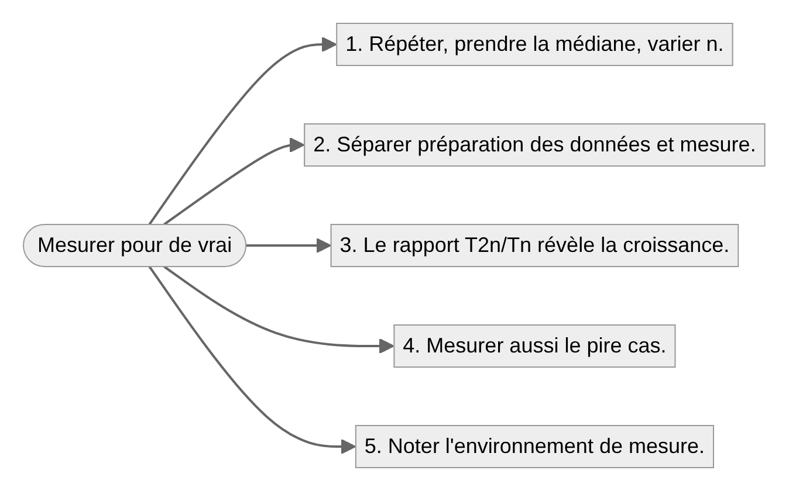
Le schéma de la mission
À retenir
Notes:
Relier les cinq idées au schéma.

Slide 29
MISSION ACCOMPLIE
+100 XP
Badge débloqué : Scientifique du code
Prochaine mission : Profilage : trouver où le temps passe
Notes:
Récapituler les points clés, féliciter, annoncer la suite.

